Slide 1
ФИЗИКА · 11-KGB-2-СЫНЫП · 3-САБАҚ
Еркін электромагниттік тербелістер. БЖБ №1
Бөлім: Электромагниттік тербелістер
Құндылық: Еңбекқорлық және кәсіби біліктілік

Slide 2
Сабақтың мақсаты Сабақтың басы · 6 мин
Сабақ соңында біз:
1
еркін және еріксіз электромагниттік тербелістердің пайда болу шарттарын сипаттайды
2
тербелмелі контурдағы процестерді түсіндіреді
3
Томсон формуласын (T = 2π√(LC)) қолданады
4
еркін тербелістердің өшу себебін (R) талдайды
Оқу мақсаты: 11.4.2.1 - еркін және еріксіз тербелістердің пайда болу шарттарын сипаттау; · 11.4.2.2 - механикалық тербелістер мен электромагниттік тербелістерді сәйкестендіру
Еркін электромагниттік тербелістер. БЖБ №1
2

Slide 3
Білімді өзектендіру Сабақтың басы · 6 мин
«Қар кесегі»
Өткен тақырып: Механикалық гармоникалық тербелістердің теңдеулері мен графиктері
Бірінші оқушы «Механикалық гармоникалық тербелістердің теңдеулері мен графиктері» тақырыбынан бір ұғымды айтады, келесісі оны қайталап, жаңасын қосады.
«Еңбек етсең ерінбей, тояды қарның тіленбей»
— Абай Құнанбайұлы
Еркін электромагниттік тербелістер. БЖБ №1
3

Slide 4
Проблемалық жағдаят Сабақтың басы · 5 мин
Электр тізбегінде ток өздігінен «тербеле» ала ма?
?
Болжамдарыңды айтыңдар! Бүгінгі сабақтың тақырыбы қандай болуы мүмкін?
Еркін электромагниттік тербелістер. БЖБ №1
4

Slide 5
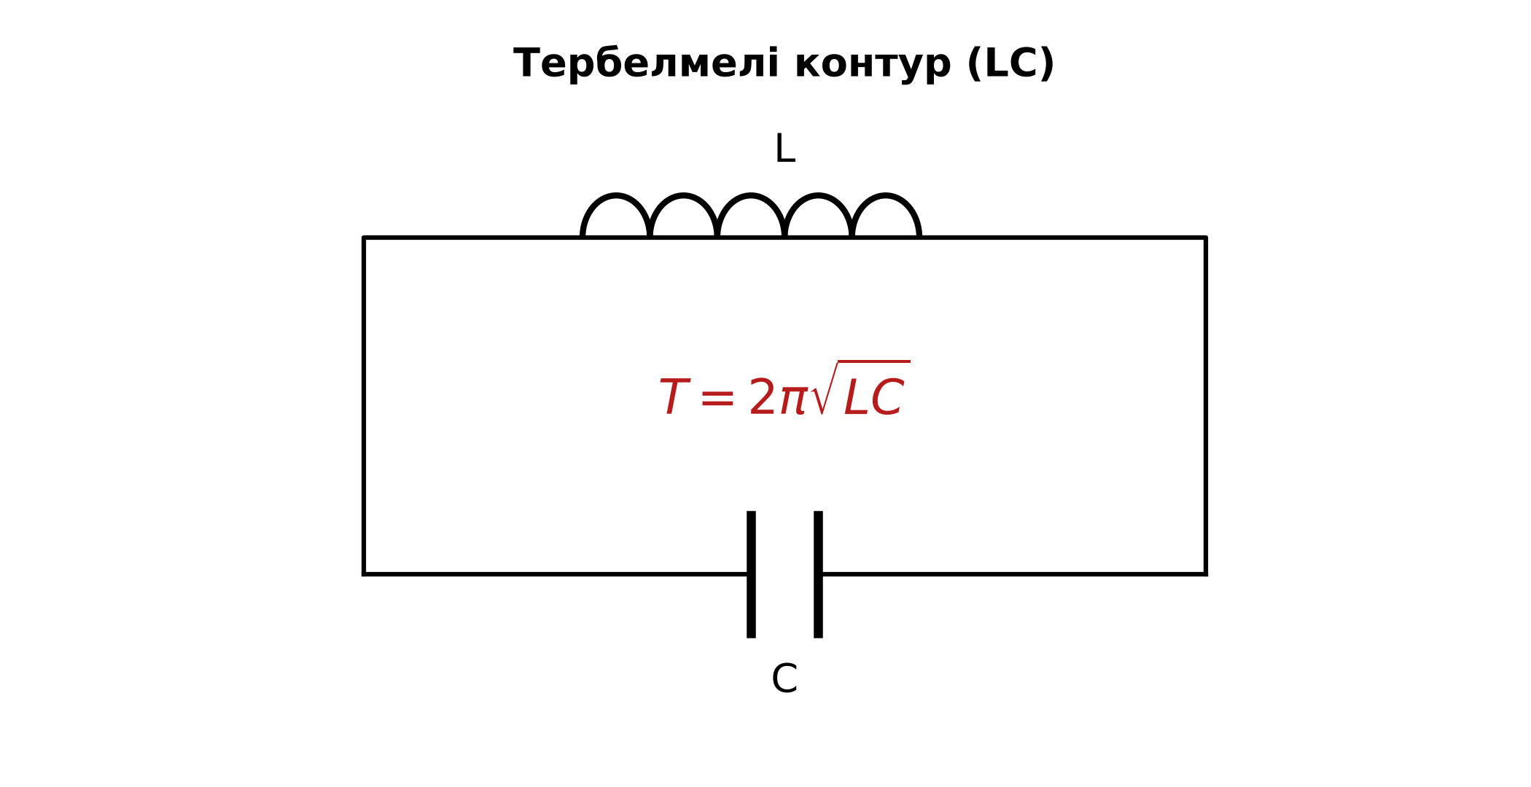
Жаңа білім Сабақтың ортасы · 12 мин
Еркін электромагниттік тербелістер. БЖБ №1
Тербелмелі контур: конденсатор C + катушка L.
Еркін тербелістер – конденсатор бір рет зарядталып, контур өзіне қалдырылғанда; еріксіз – айнымалы ЭҚК әсерінен.
Томсон формуласы: T = 2π√(LC); ω₀ = 1/√(LC).
R ≠ 0 – тербелістер өшеді.
Еркін электромагниттік тербелістер. БЖБ №1
5

Slide 6

Суретпен жұмыс Сабақтың ортасы · 12 мин
Суретте не бейнеленген?
?
Қандай физикалық шамалар көрсетілген?
?
Олар қалай байланысқан?
?
Өз сөзіңмен түсіндір.
Еркін электромагниттік тербелістер. БЖБ №1
6

Slide 7

Виртуалды зертхана Сабақтың ортасы · 12 мин
PhET симуляциясы
1
Симуляцияны QR-код арқылы ашыңдар
2
Параметрлерді өзгертіп, нәтижені бақылаңдар
3
Қандай шама қалай өзгереді? Қорытындыны дәптерге жазыңдар
phet.colorado.edu/en/simulations/circuit-construction-kit-ac
Еркін электромагниттік тербелістер. БЖБ №1
7

Slide 8
Бөлім бойынша жиынтық бағалау №1 Сабақтың ортасы · 15 мин
Жиынтық бағалау
«Электромагниттік тербелістер» бөлімі бойынша
Тапсырмаларды өз бетіңше орында
Уақытты қадағала, жауабыңды таза жаз
Жұмысты уақытында тапсыр
Еркін электромагниттік тербелістер. БЖБ №1
8

Slide 9
Бекіту: «Карусель» Сабақтың ортасы · 7 мин
Карусель
Топтар кезекпен әр үстелдегі тапсырманы орындап, келесіге ауысады, алдыңғы топтың шешімін тексереді.
ТАПСЫРМА
Үлгі: L = 10 мГн, C = 1 мкФ: T = 2π√(10⁻⁸) ≈ 6,3·10⁻⁴ с; ν ≈ 1,6 кГц.
Еркін электромагниттік тербелістер. БЖБ №1
9

Slide 10
Сергіту сәті Сабақтың ортасы · 2 мин
Сергіп алайық
«Молекулалар». Оқушылар қатты дене, сұйық, газ молекулаларының қозғалысын қимылмен көрсетеді.
Еркін электромагниттік тербелістер. БЖБ №1
10

Slide 11
Деңгейлік тапсырмалар Сабақтың ортасы · 11 мин
Деңгейіңді таңда
A
B
A деңгейі
B деңгейі
білу, түсіну
қолдану
А деңгейін орындасаң — В деңгейіне өт!
Еркін электромагниттік тербелістер. БЖБ №1
11

Slide 12
А деңгейі: білу, түсіну Сабақтың ортасы · 11 мин
A
L = 4 мГн, C = 9 нФ контурдың периоды мен жиілігі?
Жауабы
T ≈ 3,8·10⁻⁵ с; ν ≈ 26,5 кГц.
Еркін электромагниттік тербелістер. БЖБ №1
12

Slide 13
В деңгейі: қолдану Сабақтың ортасы · 11 мин
B
Контурдың жиілігін 2 есе арттыру үшін сыйымдылықты қалай өзгерту керек?
Жауабы
C-ны 4 есе азайту.
Еркін электромагниттік тербелістер. БЖБ №1
13

Slide 14

Бекіту: Google Forms викторинасы Сабақтың соңы · 7 мин
Тез жауап бер
1
T = ?
2π√(LC)
2
C 4 есе артса T?
2 есе
3
R тербеліске қалай әсер етеді?
өшіреді
Google Forms
Еркін электромагниттік тербелістер. БЖБ №1
14

Slide 15
Рефлексия Сабақтың соңы · 7 мин
«PMI» (Плюс – Минус – Қызықты)
сабақтың жақсы жағы, жетілдіретін тұсы және қызықты сәті.
9–10 балл
Өте жақсы
7–8 балл
Жақсы
5–6 балл
Қанағаттанарлық
0–4 балл
Қолдау қажет
Еркін электромагниттік тербелістер. БЖБ №1
15

Slide 16
Үй тапсырмасы Сабақтың соңы
Үйде орында
A
B
§4; 3 есеп.
Контур жиілігінің L мен C-ға тәуелділігі кестесі.
Еркін электромагниттік тербелістер. БЖБ №1
16

Slide 17
Сабаққа белсенді қатысқандарыңа рахмет!
«Еңбек етсең ерінбей, тояды қарның тіленбей»
— Абай Құнанбайұлы

